Slide 1

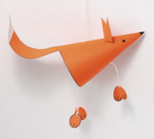
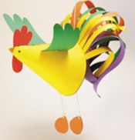

(ПРЕЗЕНТАЦІЯ)
«Півник та лисичка»

Slide 2
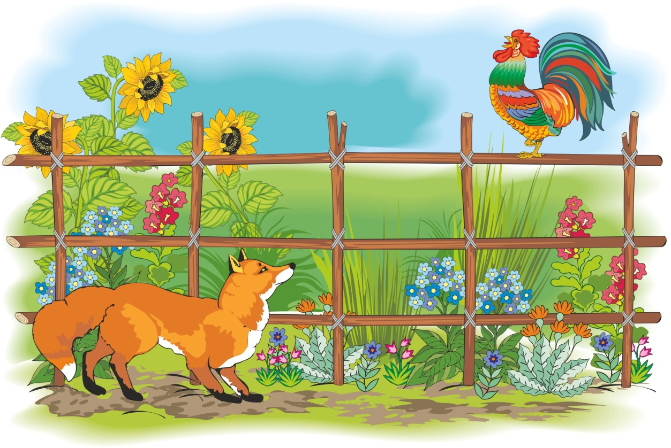
«Півник та лисичка»

Slide 3


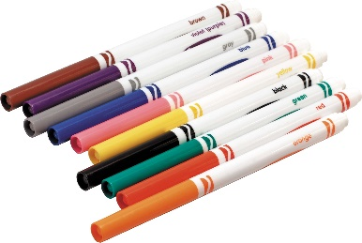

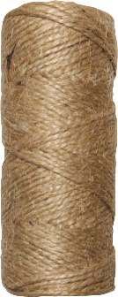
Підготуй матеріали та інструменти для виготовлення півника і лисички.

Slide 4
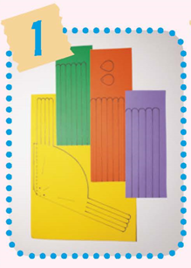
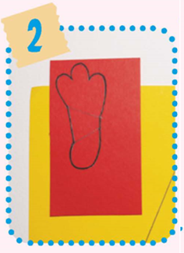
1. За допомого лінійки
і циркуля намалюй деталі
для виготовлення півника.
2. На клаптику червоного фетру намалюй деталь для гребеня і сережок.

Slide 5
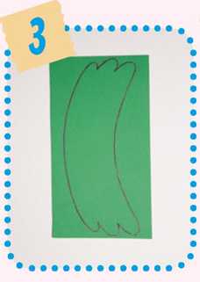
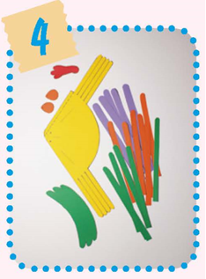
3. На аркуші зеленого паперу намалюй деталь для крил.
4. Виріж усі деталі.

Slide 6
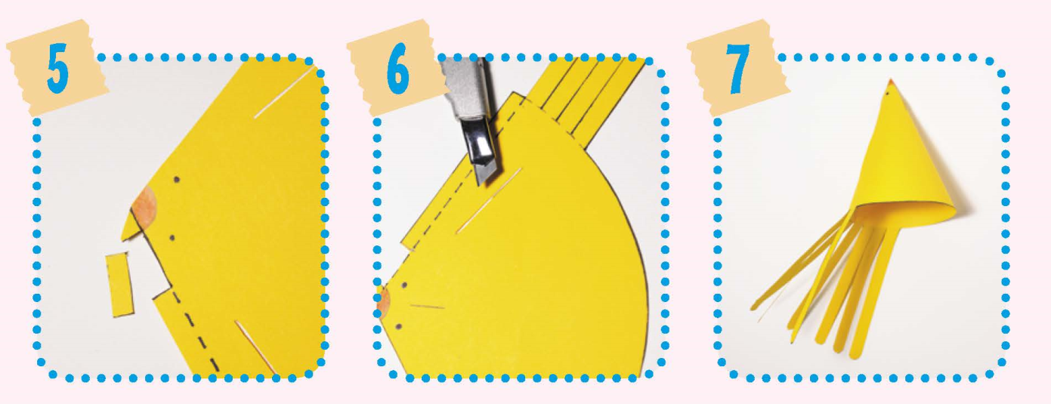
5. Оранжевим олівцем намалюй дзьоб.
6. На деталі жовтого кольору канцелярським ножем розріж лінії для розрізу.
7. Склей у вигляді конуса тулуб півника.

Slide 7
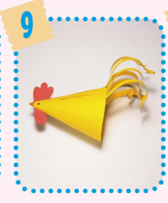
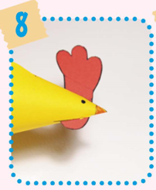
8. Устав деталь гребеня в отвір на голові, як на малюнку.
9. Смужки хвоста на тулубі дещо відігни і підкрути
за допомогою ножиць.

Slide 8
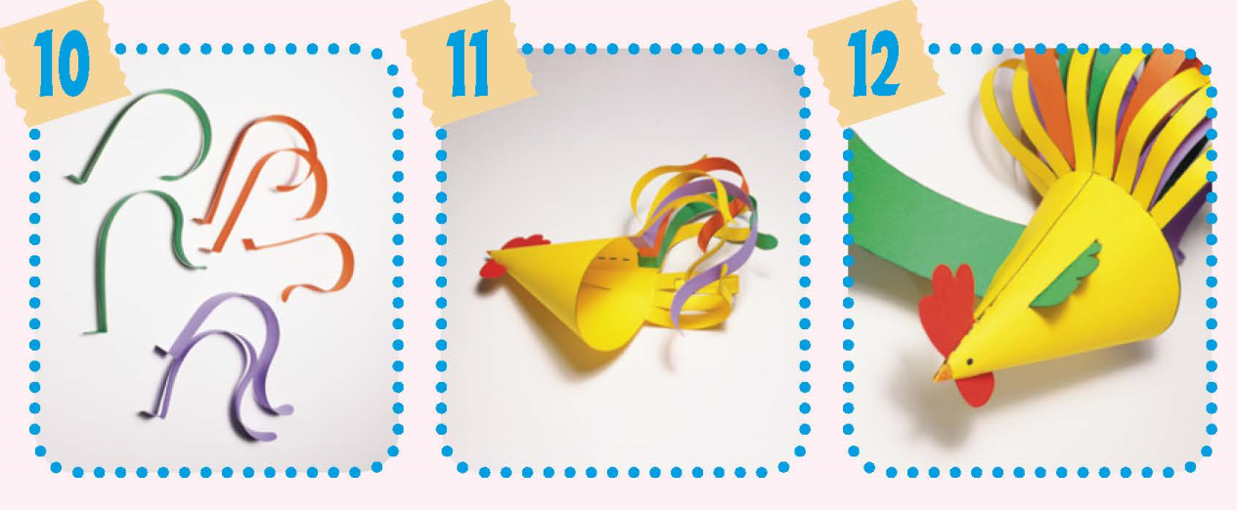
10. Підготуй різнокольорові смужки для хвоста, як на малюнку.
11. По черзі підготовані смужки вклей у хвіст півника.
12. Деталь для крил устав у прорізи на спині півника, дещо загнувши догори.

Slide 9
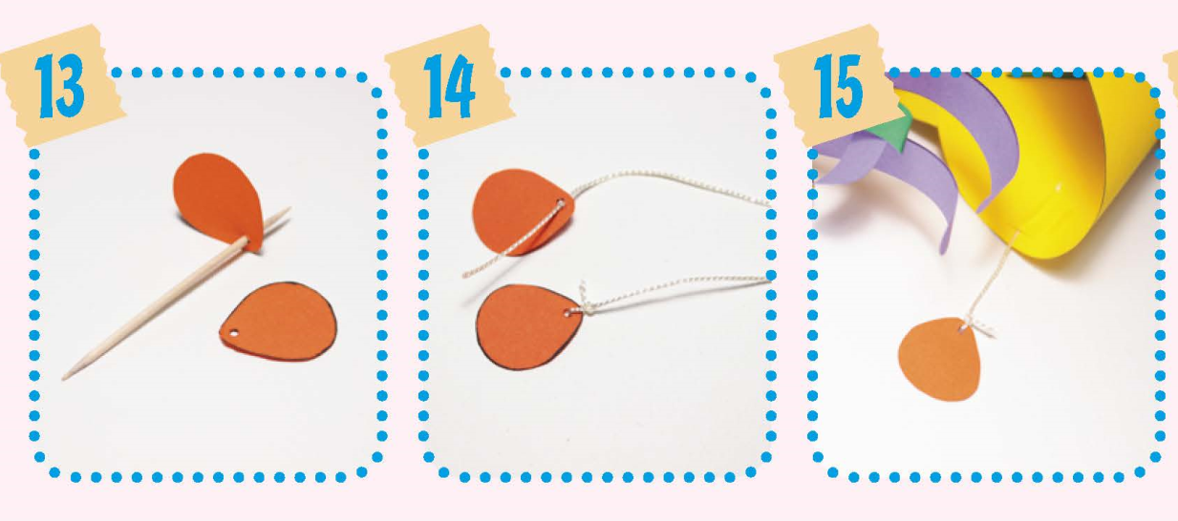
13. У деталях для лапок зроби зубочисткою отвори.
14. Через отвори протягни відрізки нитки (5 см) та зав’яжи.
15. Підготуй два невеличкі жовті прямокутники і з їх допомогою приклей лапки із середини тулуба півника.

Slide 10
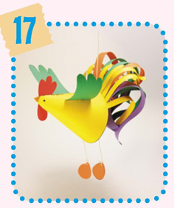

16. За допомогою зубочистки зроби отвір у спині півника біля хвоста та протягни нитку, закріпивши її із середини.
17. Півник готовий.

Slide 11
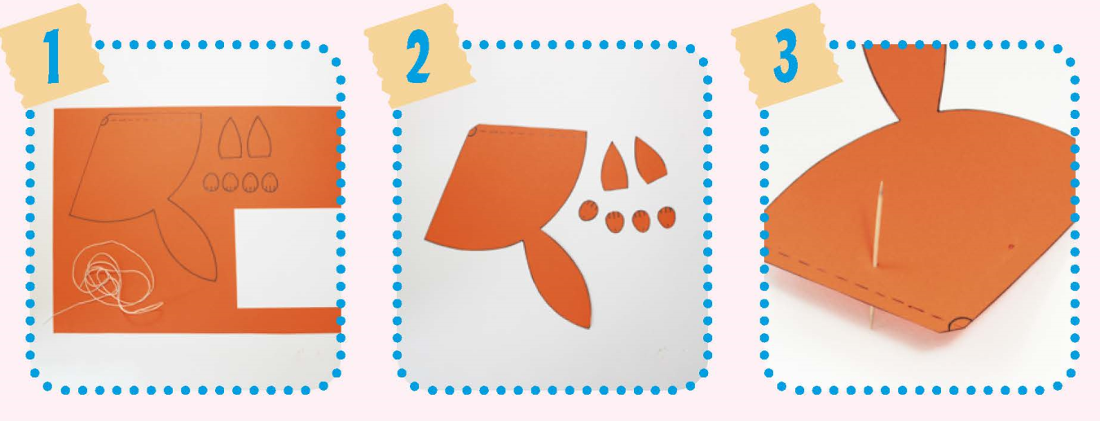
1. За допомого лінійки та циркуля намалюй деталі для виготовлення лисички.
2. Виріж усі деталі.
3. На деталі тулуба зубочисткою зроби отвори, як на малюнку.

Slide 12
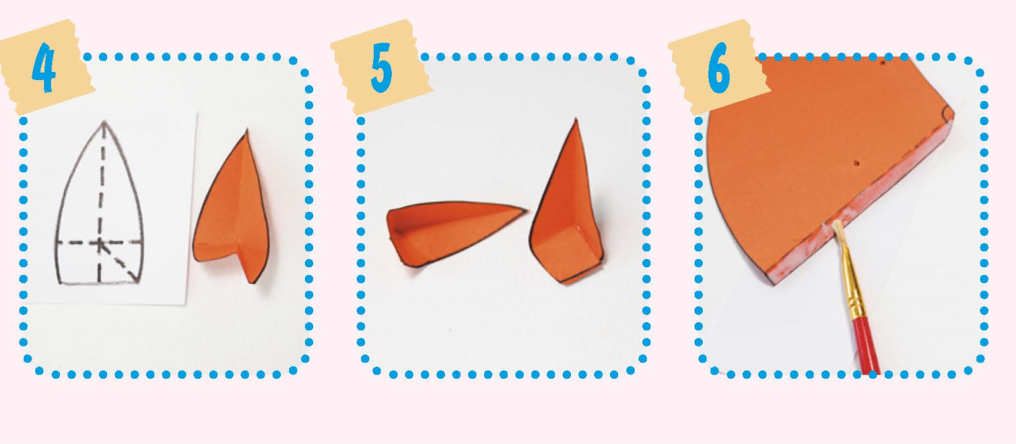
4. Зігни вушка за макетом.
5. Надай вушкам об’єму, склеївши нижню частину.
6. Склей у вигляді конуса тулуб лисички.

Slide 13
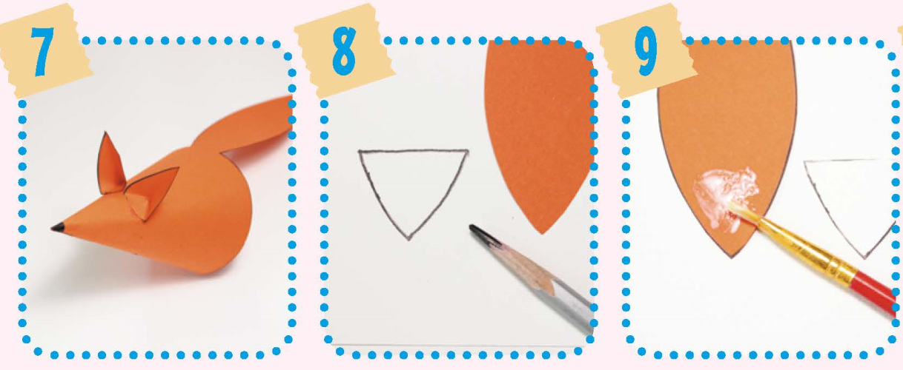
7. Приклей вушка до конуса.
8. Намалюй і виріж із білого паперу деталь для кінчика хвоста.
9. Наклей білий кінчик на хвіст.

Slide 14
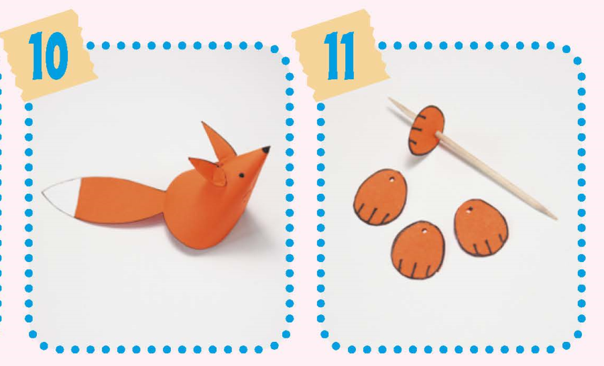
10. Намалюй лисичці очі та розфарбуй ніс.
11. У деталях для лапок зубочисткою зроби отвори.

Slide 15
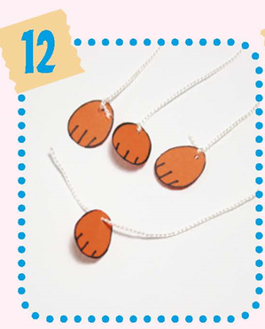
12. Через отвори протяги відрізки нитки (5 см) та зав’яжи.

Slide 16
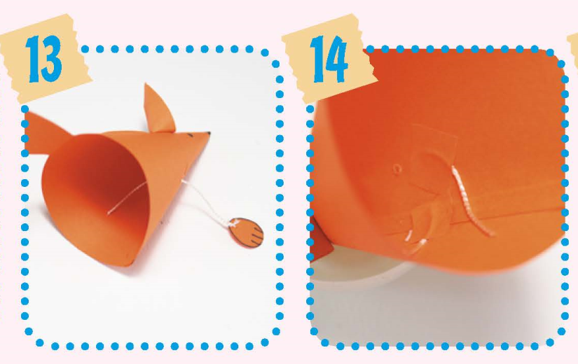
13. У нижній частині тулуба зроби два отвори для передніх лапок. Протягни в них нитки, прикріплені до лапок.
14. Підготуй чотири невеличкі оранжеві прямокутники і з їх допомогою приклей лапки із середини тулуба.

Slide 17
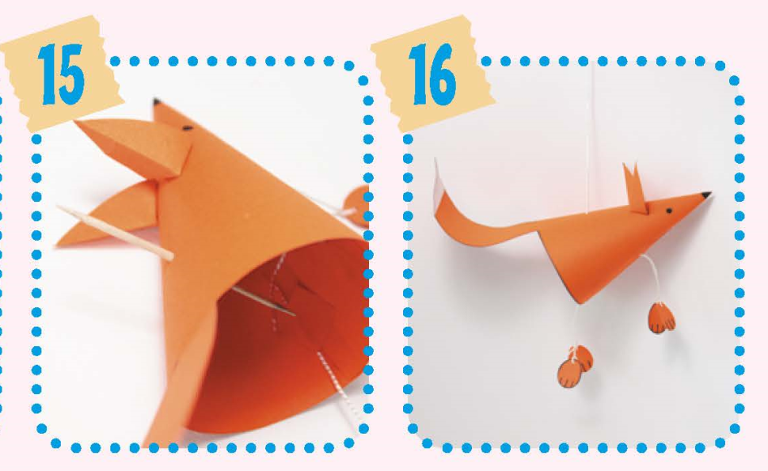
15. За допомогою зубочистки зроби отвір посередині спини лисички та протягни нитку, закріпивши її із середини.
16. Лисичка готова.

Slide 18
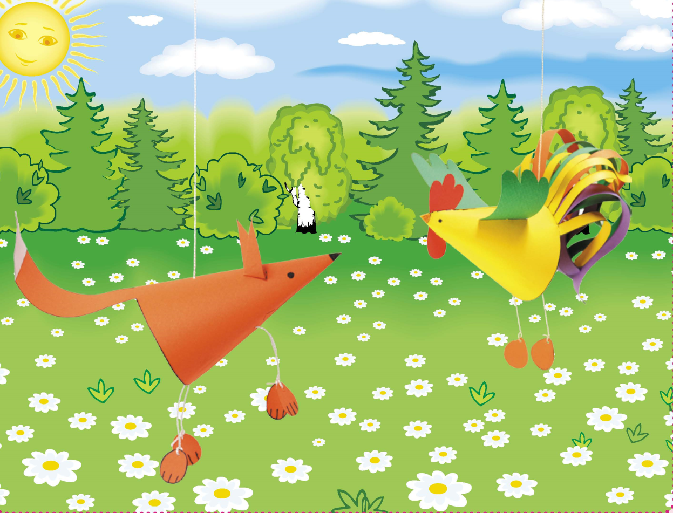
— А чи зможеш ти стояти на одній нозі і, заплющивши очі, співати?
— Зможу, чого ж не зможу?
Розіграй діалог за допомогою іграшок.

